Slide 1




Programa de Capacitação para Jovens Trabalhadores
Desenvolvendo habilidades de autodefesa e vida independente Desenvolvido por: OTB Europe

Slide 2
Resultados de aprendizagem
Após concluir este módulo, você terá adquirido os seguintes conhecimentos, habilidades e atitudes.
L01.
L02.
L03.
Entenda os principais conceitos de autodefesa e vida independente para jovens com deficiências intelectuais e psicossociais.
Aprenda métodos práticos para ajudar os jovens a desenvolver habilidades de tomada de decisão, comunicação e gestão da vida.
Obtenha ferramentas para promover a autonomia, construir confiança e promover a participação ativa na vida pessoal e política.

Slide 3

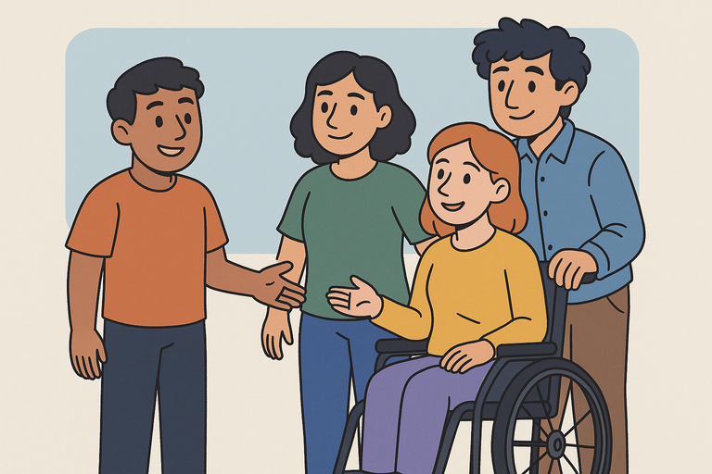
Introdução
Desenvolvendo habilidades de autodefesa e vida independente
Jovens com deficiência intelectual e psicossocial frequentemente enfrentam barreiras não apenas no envolvimento político, mas também na tomada de decisões cotidianas, na comunicação e na autonomia. Sem as habilidades e o apoio necessários para viver de forma independente e defender seus direitos, a inclusão plena se torna difícil.
Este módulo irá equipar os profissionais da juventude com ferramentas inclusivas e baseadas em direitos para promover a autodefesa e habilidades de vida independente. Essas habilidades são essenciais não apenas para o desenvolvimento pessoal, mas também para permitir a participação cívica e política ativa — um objetivo central do projeto SPARK e da Estratégia da UE para os Direitos das Pessoas com Deficiência (2021-2030).
Notes:
‹#›

Slide 4

Conceitos-chave
Planeamento Centrado na Pessoa
Autodefesa
A capacidade de se expressar, expressar necessidades e preferências e fazer escolhas informadas. No contexto da deficiência, a autodefesa é tanto um direito quanto uma habilidade que deve ser desenvolvida intencionalmente.
Uma abordagem que coloca o jovem no centro de todo planeamento e decisões, respeitando sua voz, objetivos e experiência vivida.
Vida independente
O papel do trabalhador juvenil
Os trabalhadores com jovens são intermediários de empoderamento, não guardiões do apoio.
O papel deles é:
Promover a escolha e o controle na vida de um jovem
Adapte a comunicação para ser acessível e respeitosa
Incentivar a participação nos processos de tomada de decisão
Proporcionar oportunidades para o desenvolvimento de habilidades em ambientes seguros e inclusivos
O direito de tomar decisões sobre a própria vida e viver com o maior grau de autonomia possível — com ou sem apoio. Isso inclui gerenciar tarefas diárias, construir relacionamentos e navegar por sistemas.

Slide 5
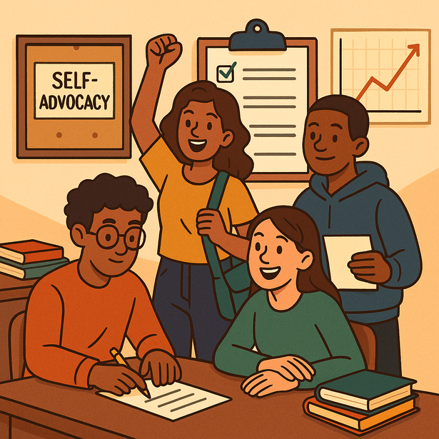
Compreendendo a autodefesa
Autodefesa é a capacidade de compreender e expressar as próprias necessidades, direitos e preferências. É especialmente importante para jovens com deficiência intelectual e psicossocial, que frequentemente são excluídos da tomada de decisões das suas vidas.
Para muitos, as decisões sobre educação, saúde, moradia ou envolvimento cívico são tomadas por familiares, profissionais ou instituições. A autodefesa devolve o poder ao indivíduo, ajudando os jovens a assumir o controle do seu futuro.
Os principais aspectos da autodefesa incluem:
Conscientização sobre direitos (por exemplo, ao abrigo da Convenção das Nações Unidas sobre os Direitos das Pessoas com Deficiência)
Confiança para falar abertamente — em reuniões, espaços públicos ou situações cotidianas
Apoio para tomar decisões — por meio de informações acessíveis e aliados confiáveis
Notes:
‹#›

Slide 6
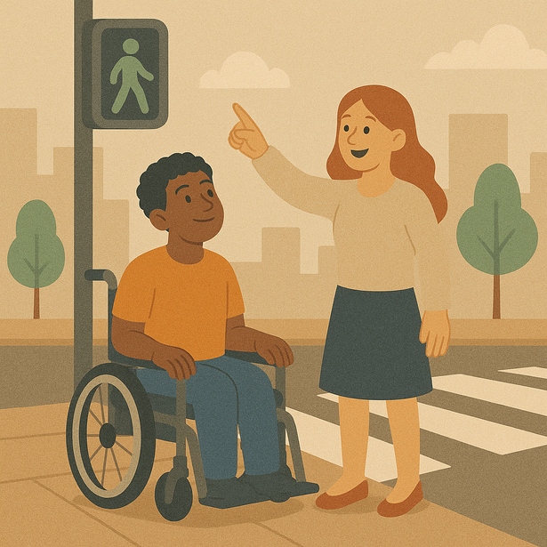
O que é vida independente?
Viver de forma independente não é a mesma coisa que viver sozinho. Em vez disso, significa ter liberdade e apoio para viver a vida à sua maneira.
Isso inclui:
Tomar decisões sobre como você se vive
Escolhendo quem te apoia e como
Acesso a serviços, transporte e oportunidades na comunidade
Para jovens com deficiência, desenvolver habilidades de vida independente pode incluir:
Gestão de tempo e rotinas diárias
Educação financeira e orçamento
Navegando pelos sistemas de saúde, educação ou habitação
Pedir ajuda ou usar ferramentas de assistência
Essas habilidades crescem com a prática — e os trabalhadores jovens são aliados importantes no apoio a esse crescimento.
Notes:
‹#›

Slide 7

Barreiras e Soluções
Jovens com deficiência intelectual e psicossocial frequentemente enfrentam:
Superproteção, que limita a independência
Estigma ou baixas expectativas dos adultos
Informações muito complexas ou inacessíveis
Falta de escolha ou voz nas decisões
Notes:
‹#›

Slide 8
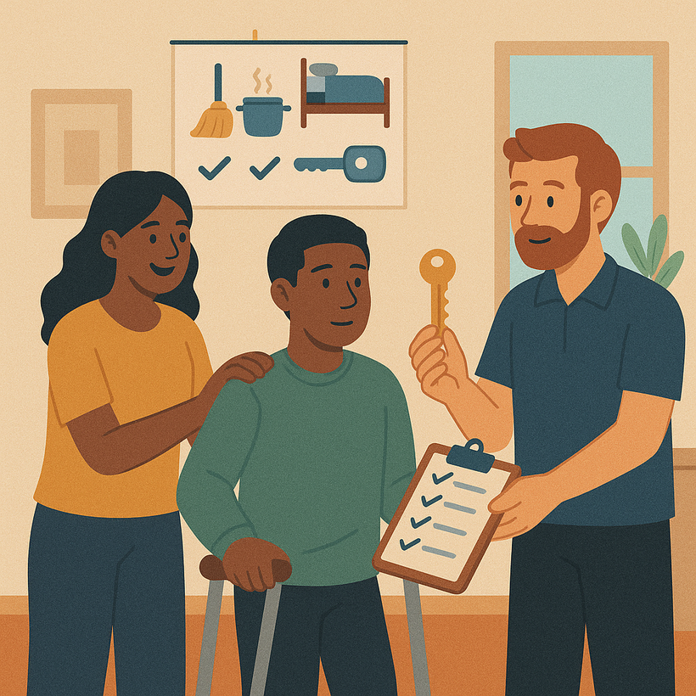
Os assistentes sociais podem ajudar:
Usando formatos visuais ou de fácil leitura
Fornecendo suporte estruturado à tomada de decisões
Modelando comunicação respeitosa e limites
Incentivar a tomada de riscos em ambientes seguros
Notes:
‹#›

Slide 9

Evidências de apoio com dados quantitativos
“O impacto da autodeterminação nos resultados pós-escolares de jovens com deficiência” (Michael L. Wehmeyer e colegas, 2012 – Universidade do Kansas) Este estudo longitudinal acompanhou 80 jovens com deficiências intelectuais e de desenvolvimento durante 1 a 3 anos após o ensino médio.
Os participantes foram divididos em dois grupos:
O Grupo A recebeu formação explícita em autodeterminação e autodefesa (por exemplo, definição de metas, tomada de decisões e autorregulação).
O Grupo B recebeu serviços de apoio típicos sem treinamento estruturado em autodeterminação.
Notes:
‹#›

Slide 10
Evidências de apoio com dados quantitativos
Resultados:
Emprego:
73% dos jovens do Grupo A estavam empregados um ano após a formação
Comparado com 43% no Grupo B
Vida independente:
40% dos jovens do Grupo A viviam de forma independente ou semi-independente
Comparado com 23% no Grupo B
Participação da comunidade:
Os jovens do Grupo A tinham probabilidade significativamente maior de relatar participação em eventos cívicos e comunitários, como votação ou participação em reuniões.
Notes:
‹#›

Slide 11
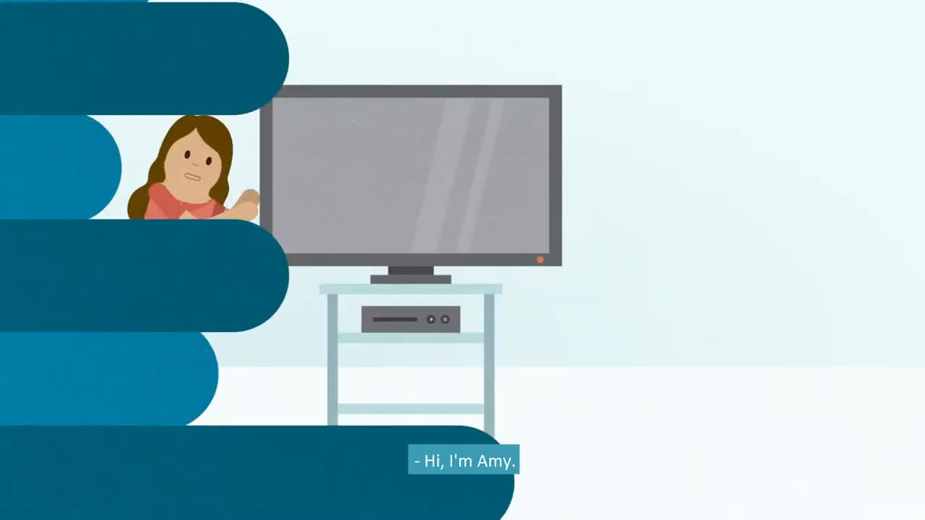

Slide 12
7
Atividade 1 – “Minhas Escolhas, Minha Voz”
Objetivo:
Ajude os participantes a aprender como ajudar os jovens a tomar suas próprias decisões sem assumir o controle.
Duração: 30 minutos Tamanho do grupo: 3 a 5 pessoas Materiais: Cartões de situação, papel flipchart, marcadores Etapas:
Distribua cartões com cenários da vida real, como:
“Ir ao médico sozinho”
“Escolher o que vestir para uma entrevista”
“Decidir participar de uma reunião política local”
Cada grupo discute como ajudar um jovem a fazer essa escolha, sem tomar a decisão por ele.
Notes:
‹#›

Slide 13

7
Atividade 1 – “Minhas Escolhas, Minha Voz”
Os grupos escrevem estratégias práticas, por exemplo:
Fornecer informações em formatos acessíveis
Conversando sobre opções com calma
Usar recursos visuais ou símbolos para apoiar a compreensão
Os grupos compartilham suas estratégias com os outros.
Reflexão final: O que realmente significa respeitar a autonomia de alguém?
Notes:
‹#›

Slide 14
7
Atividade 2 – “Vivendo de forma independente: o plano diário”
Objetivo:
Incentive os participantes a criar rotinas diárias estruturadas, adaptadas às necessidades e pontos fortes dos jovens.
Duração: 40 minutos
Materiais: Modelo de cronograma grande, ícones visuais/adesivos, canetas
Etapas:
Mostre um exemplo de uma rotina diária desorganizada para um jovem com dificuldades de independência.
Peça a cada grupo para criar um plano diário visual, passo a passo, que inclua:
Pausas e refeições
Tempo social ou de lazer
Tarefas de higiene e autocuidado
Notes:
‹#›

Slide 15
7
Atividade 2 – “Vivendo de forma independente: o plano diário”
Inclua estratégias de suporte como:
Alarmes ou lembretes visuais
Zonas tranquilas ou espaços sensoriais
Apoio de colegas ou familiares
Os grupos apresentam seus planos.
Discutir:
Que desafios os jovens podem enfrentar ao seguir essa rotina?
Como os assistentes sociais podem ajudar?
Notes:
‹#›

Slide 16

Dicas ou etapas para trabalhadores com jovens
Dica 1 - Comece com a voz deles
Dica 3 – Apoie a tomada de decisões
Comece sempre perguntando ao jovem o que ele quer.
Apoie seus objetivos e preferências, mesmo que sejam diferentes das expectativas dos outros.
A autodefesa começa com ser ouvido.
Incentive decisões cotidianas: o que vestir, onde sentar, se deve ou não participar.
A tomada de decisões gera confiança e independência.
Dica 2 - Divida as tarefas em etapas claras
Dica 4 - Respeite os limites
Use recursos visuais e linguagem simples para tornar tarefas complexas mais fáceis de entender.
Exemplo: “Preparar o almoço” se torna → “Lavar as mãos → Escolher o sanduíche → Usar a torradeira”.
Ensine que dizer "não" é aceitável — e seja sincero quando isso acontecer.
Autonomia inclui o direito de recusar.

Slide 17


7
Qual das seguintes opções descreve melhor a autodefesa?
A. Dizer aos outros o que um jovem deseja em seu nome
B. Dar aos jovens todas as decisões a tomar sem apoio
C. Apoiar os jovens a expressarem as suas necessidades, a fazerem escolhas e a falarem por si próprios
D. Evitar decisões para que ninguém se sinta pressionado
Notes:
‹#›

Slide 18


7
Qual das seguintes opções descreve melhor a autodefesa?
A. Dizer aos outros o que um jovem deseja em seu nome
B. Dar aos jovens todas as decisões a tomar sem apoio
C. Apoiar os jovens a expressarem as suas necessidades, a fazerem escolhas e a falarem por si próprios
D. Evitar decisões para que ninguém se sinta pressionado
Autodefesa significa dar apoio aos jovens para que falem e ajam por si mesmos.
Notes:
‹#›

Slide 19
7
Qual é uma boa maneira de apoiar a vida independente?
A. Faça tudo para que eles não cometam erros
B. Dê uma instrução grande de cada vez
C. Crie uma rotina diária com eles usando recursos visuais
D. Concentre-se apenas em tópicos políticos
Notes:
‹#›

Slide 20
7
Qual é uma boa maneira de apoiar a vida independente?
A. Faça tudo para que eles não cometam erros
B. Dê uma instrução grande de cada vez
C. Crie uma rotina diária com eles usando recursos visuais
D. Concentre-se apenas em tópicos políticos
Rotinas visuais e estruturadas ajudam a desenvolver habilidades de vida e a reduzir o estresse.
Notes:
‹#›

Slide 21
7
Por que é importante respeitar quando um jovem diz “não”?
B. Respeitar o seu direito de estabelecer limites
A. Para evitar discussões
C. Porque eles estão sempre certos
D. Para terminar a conversa rapidamente
Notes:
‹#›

Slide 22
7
Por que é importante respeitar quando um jovem diz “não”?
B. Respeitar o seu direito de estabelecer limites
A. Para evitar discussões
Dizer “não” é uma parte fundamental da autonomia e autodeterminação.
C. Porque eles estão sempre certos
D. Para terminar a conversa rapidamente
Notes:
‹#›

Slide 23
7
Conclusão- resumo
Desenvolver habilidades de autodefesa e vida independente não se trata apenas de ensinar tarefas da vida — trata-se de mudar a maneira como os jovens se veem e como o mundo os vê.
Como trabalhador jovem, você está em uma posição única para:
Criar espaço para que os jovens conduzam as suas próprias vidas
Transfira o poder oferecendo suporte sem controle
Defenda seus direitos, vozes e escolhas - todos os dias
Lembrar:
Autonomia não significa fazer tudo sozinho — significa ter controle sobre o próprio caminho, com apoio quando necessário.
A participação começa na vida diária — em pequenas escolhas, rotinas cotidianas e conversas onde os jovens são ouvidos e respeitados.
Inclusão significa mais do que presença — significa voz, influência e dignidade.
Notes:
‹#›

Slide 24







Financiado pela União Europeia. As opiniões e pontos de vista expressos são, no entanto, da responsabilidade exclusiva do(s) autor(es) e não refletem necessariamente os da União Europeia ou da Agência Executiva Europeia para a Educação e a Cultura (EACEA). Nem a União Europeia nem a autoridade financiadora podem ser responsabilizadas por eles.

